Slide 1
４．望遠鏡のしくみ
Mechanism of Telescope
English translation by Tomita Akihiko and Lieza Crisostomo, 11 March 2019

Slide 2
望遠鏡による天体観測の幕開け
Dawn of astronomical observations through telescope
1609年、ルネッサンスにわくイタリアで、
ガリレオ・ガリレイが、後にガリレオ式屈折望遠鏡と
よばれる望遠鏡を製作し、天体に向けた。
のちに、「星界の報告」「天文対話」の著書を出版
In 1609, in the excitement of the Renaissance Italy, Galileo Galilei devised a telescope which was later referred as the Galilean refractor. Then he used it to observe the heavenly bodies. Later he published “Sidereus Nuncius” (Starry Messenger) and “Dialogo Sopra i Due Massimi Sistemi del Mondo” (The Dialogue Concerning the Two Chief World Systems) in Italian.
ガリレオは最初に望遠鏡を発明した人ではないが、天体観測用望遠鏡を開発し、天体の観測的研究をした最初期の科学者である。
Galileo was not the first person to invent the telescope, but he was one of the first-generation modern scientists who devised the astronomical telescopes and made observational studies of the heavenly bodies.
1609年から400年後の2009年 → 世界天文年
International Year of Astronomy 2009, IYA2009, honoring the 400th year of the Galileo’s historical astronomy observations

Slide 3
Beyond IYA2009
IAU strategic plan 2010-2020
Astronomy for Development
Astronomy for a Better World

Slide 4
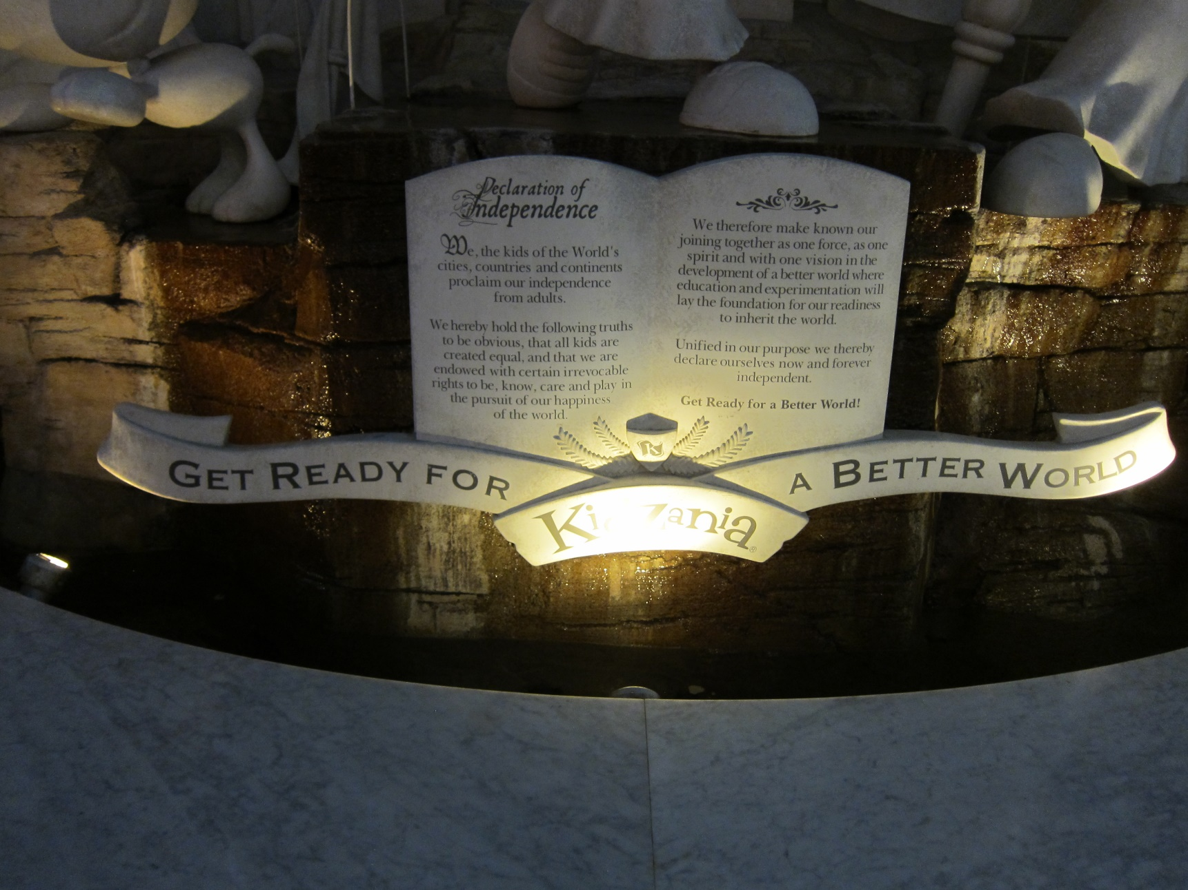
Kidzania 甲子園 (Koshien, Japan)
For a Better World – Universal Spirit

Slide 5
遠くのものを見る、拡大してみる
→ 像 をうまく作る
像とは、レンズや鏡などを使い、形を映し出しているもののこと
光が集まり、スクリーン（状のもの）に絵が出るもの
→ 実像 real image: figure shown on the screen by gathering the light
光線を逆向きに延長すると集まり、
まるでそこから光が発するように見えるもの
→ 虚像 false image: from where as if the light radiates
To see the distant objects, to see them enlarged → make the “image” well
Image: using a lens or a mirror, figures of the objects are captured
false image
optical device
real image
（虚像）
（実像）
物(ぶつ)
(object)
光学系
像 (image)

Slide 6
望遠鏡は、はるか遠くの天体の像（実像）を手元に作り出し、それをじっくり、また細かく観察（眼視、あるいは写真撮影）するように工夫したものである。
A telescope is the devise that can make the real image of the distant object at hand. We can observe the image by looking at it directly or taking photos.
眼球も、小さいが望遠鏡である：
人間に見えるからには、網膜に実像が結像されている。
The human eye is a small telescope.
Since we recognize the image, the real image is focused on the retina.
スクリーン上の実像であっても、虚像と考えるものであっても、
最終的には、眼球で結像して（そして脳で処理して）「見えた」と感じる。
Whether it is the real image on the screen or it is what we consider as the false image, we see it by focusing the light on our retina.

Slide 7
pencil
凹面鏡を使った、鉛筆の実像
The real image of a pencil using a concave mirror
real image
object
real image
国立天文台、室井氏の資料より（この章の図で多数）
Courtesy of Ms. Muroi of National Astronomical Observatory of Japan (many figures in this chapter)
concave mirror

Slide 8
凸レンズによる実像
（倒立像）
The real image by a convex lens
(inverted image)
flipped in both up-down, right-left
凹面鏡や凸レンズを使うと、実像を結ぶことができる。
We obtain the real image using a concave mirror or a convex lens.
倒立なのは、慣れればなんてことありません。
Being inverted is not a serious problem.
In fact, the images focused on our eyes through the crystalline lens are actually flipped. Our brains process them “de-flipped.”
実は私たちの眼球でも、水晶体（凸レンズ）が網膜に造る像は、倒立実像です（正立と、脳が「処理」）。

Slide 9
real image
convex lens
distant object
focus
(focal plane)
平行光
parallel rays of light
focal length of the convex lens
無限遠（と考えてよい）対象からの光は、平行光線と見なせる。
凸レンズに通すと、そのレンズの焦点距離だけ離れた位置（焦点[面]）
に、実像を結ぶ。このようにして、天体を「手元に」もってくる。
From the object at the infinity (we can think it is) distance, the rays of light come in parallel. Through the convex lens, the real image appears on the focal. Thus, we bring the object at our hand.
ここでは凸レンズで示したが、実像を結ぶという意味では、凸レンズも凹面鏡も「等価」である。天体の実像をつくるものを、凸レンズなら対物レンズ、凹面鏡なら主鏡と呼んでいる。
The figure above shows the real image using convex lens. A convex lens and a concave mirror are equivalent with each other in terms of focusing a real image.
When a convex lens makes the real image of the object, we call the lens the objective lens, and when a concave mirror makes the real image, we call the mirror the main mirror.

Slide 10
望遠鏡を２種類に分類する
Two types of the telescope
屈折望遠鏡 refractor
凸レンズで実像を作るもの
A convex lens makes the image.
（レンズ だから→屈折） lens → refraction
反射望遠鏡 reflector
凹面鏡で実像を作るもの
A concave mirror makes the image.
（鏡 だから→反射） mirror → reflection

Slide 11
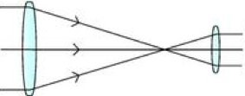
屈折望遠鏡 （ケプラー式）
Refractor (Keplerian)
（実際には、このような
見方はあまりしない）
f₁
f₂
無限遠に
焦点を
合わせた眼
凸レンズ
convex lens
eye, focusing at infinity
(In reality, rather than this, we focus a little closer.)
それを「虫めがね」
で拡大
接眼レンズ
（アイピース）
eyepiece, ocular lens
The real image is enlarged by this “magnifying” lens.
a flipped real image here
対物レンズ
objective lens
ここに倒立実像を作る
この場所に、検出器を置けば、写真になる。
写真は実像を作る位置に検出器を置いたものである。
If we place a detector, such as a camera, we can take a photo of the image.
The camera is a device placed at the position where the real image appears.
f₁, f_{2:} 対物レンズ、接眼レンズ、それぞれの焦点距離
focal lengths of objective and ocular lenses, respectively

Slide 12
クイズ Quiz
望遠鏡は、まず（ a ）で、天体の（ b ）を作る。
その（ b ）を、写真に撮ったり、
（ c ）でさらに拡大して眼視したりする。
A telescope makes ( b ) by ( a ) in the first place.
( b ) can be photographed.
The enlarged ( b ) can be viewed through ( c ).
a 対物レンズ（屈折望遠鏡なら）、
あるいは主鏡（反射望遠鏡なら）
b 像（実像）
c 接眼レンズ
a: objective lens (for a refractor), or main mirror (for a reflector)
b: image (real image)
c: eyepiece (ocular lens)

Slide 13
屈折望遠鏡 （ガリレオ式） refractor (Galilean)
a concave lens
接眼レンズに凹レンズ
a concave lens for eyepiece
a convex lens
focus
正立像が見えるが、高倍率、高視野を得にくい
→オペラグラス（低倍率、正立像）でよく利用される
Though it gives an erected (not flipped) image, it is hard to obtain the high magnification and wide field of view. Frequently used as opera glasses (low magnification and erected-image small binoculars).
天体望遠鏡では、普通、使われない。
Generally, not used for an astronomical telescope.

Slide 14
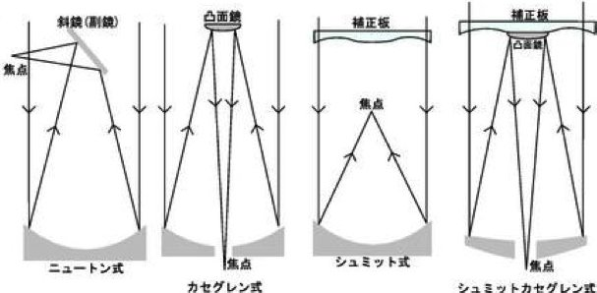
反射望遠鏡 （巨大望遠鏡に適）
reflector (suitable for a large telescope)
diagonal mirror
(secondary mirror)
correcting lens
convex mirror
correcting lens
focus
convex mirror
focus
focus
focus
Newtonian
Schmidt camera
Cassegrain
Schmidt Cassegrain
ここでは、作られる焦点面（実像形成）が図示されている。
Focal positions (where real image focused) are shown above.
眼視の際、接眼レンズを付けて見る。When viewed directly by eye, we use an eyepiece.
→だから、完全に「反射」のみでなく、レンズの「屈折」も用いる。
Thus, when viewed by eye, not only reflection but also refraction of the lens is used.

Slide 15
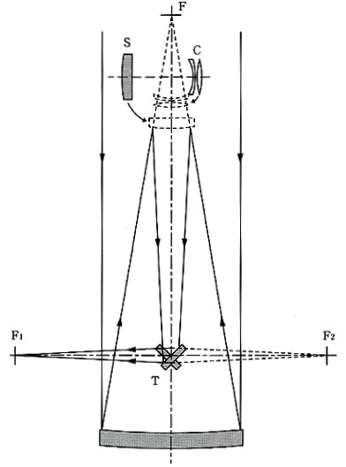
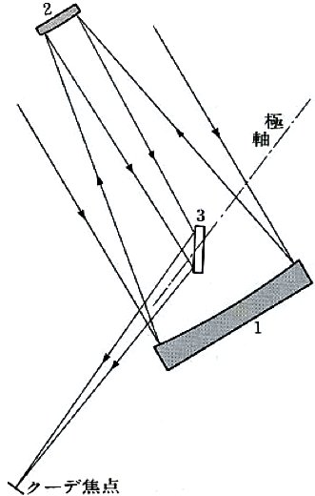
大型望遠鏡では、架台部分に焦点を引き込む方法もある。
The focus can be drawn inside the mounting for a large telescope.
この焦点面に、
大型の検出器を置く
ことができる。
A large detector can be set at the focus.
ナスミス焦点
Nasmyth focus
クーデ焦点
Coude focus

Slide 16
屈折望遠鏡の特徴 Characteristics of the refractor
○ 定期的なメンテナンスを要する部分が少なく、 初めての人でも扱いやすい。
It has few parts which need periodical maintenance. It is easy for a beginner to handle.
○ 視界全体にわたって像の歪みが少ない。
The image is not so skewed over the entire field of view.
× 同口径の反射望遠鏡に比べて、大きく、重い。
Bigger and heavier compared to the reflector with the same aperture size.
× 同口径の反射望遠鏡に比べて、値段が高くなる。
More expensive compared to the reflector with the same aperture size.
× 像に虹色のニジミ（色収差）が出る。
Image shows chromatic aberration, blurred image with rainbow colors. →色消しレンズ（複数枚の、波長による屈折率の違うガラス材を用いた凸レンズ・
凹レンズ類を組み合わせ、全体として凸レンズの働きをしつつ、
色収差を軽減させたもの）で軽減できる。
Achromatic lens system reduces the chromatic aberration problem. Achromatic lens consists of multiple convex and concave lenses with different refraction ratios. The lens system acts as a convex lens as a whole with much less chromatic aberration.

Slide 17
反射望遠鏡の特徴 Characteristics of the reflector
○ 主鏡の口径をある程度大きくしても鏡筒は 長くならない（光路を折り曲げるため）。
Due to folded optical path, the telescope tube is not so long.
○ 主鏡による色収差がない。
No chromatic aberration by the mirrors.
○ 主鏡や鏡筒の大きさ、目的や用途に応じて 様々なタイプの望遠鏡を作ることができる。
Various types of reflectors are devised depending on the size of aperture and tube, and observational purpose.
× 視野周辺部にできる像が、たなびく髪の毛のように
歪んで見えるコマ収差が見られる
（特に口径比[=焦点距離/口径]の小さな望遠鏡で）。
At the edge of the field of view, the image shows coma aberration, like tail of hair; especially for fast focal ratio (smaller ratio of focal length / aperture) optics.
× 鏡筒内気流が乱れやすく、見える像が揺れることがある。
Due to the air turbulence inside the tube (because of open tube), the image flickers. × 調整を要する部分が多い。
Many parts which we need to adjust and maintain.

Slide 18
○ 屈折望遠鏡など、長い筒の望遠鏡では、
天頂方向を見る際、姿勢が苦しい
→ 天頂プリズムと呼ばれる、
光路を直角に曲げる光学系を入れると便利
For a long-tube telescope like a refractor, when we observe objects near the zenith, due to the bad posture observation is uncomfortable. Using the optics which bends the ray at the right angle like zenith prism is convenient.
○ 反射望遠鏡（の多く）：筒の中が密閉されていない
主鏡：ホコリで汚れる→洗浄が必要
また、曇ってくる→再メッキが必要（面倒）
Most reflectors have open tube, so the main mirror becomes dirty by dust: we need washing the surface of the mirror. The mirror also becomes cloudy: we need plating the surface of the mirror, which is very expensive and needs much work.
○ 主鏡の直接の焦点位置が筒の中、筒先にできる
→第二（副）鏡を入れ、光路を曲げる
→大望遠鏡なら、そこへ直接検出器を置く
The focal point by the main mirror sits at the top of the tube. The optical path has to be bent using the secondary mirror. For a large telescope, the detector is set at the focal point inside the tube directly.
○ 巨大対物レンズより、巨大凹面鏡の方が：
＊安価で、＊筒内設置も安定
→巨大望遠鏡は、一般に反射式
Compared to a big lens, a big mirror is better; lower price and better stable posture in the tube. Generally, large telescopes are all reflectors.

Slide 19
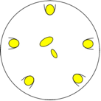
収差 （びしっと、焦点を結ばない） aberration (image is not sharp…)
chromatic aberration by a convex lens
レンズを使うと： 色収差
A lens generates the chromatic aberration.
→ 色消しレンズという
工夫をした、
複数枚レンズの組で軽減
A group of lens called achromatic lens reduces chromatic aberration.
blue green red
凹面鏡を使うと： コマ収差
A concave mirror generates coma aberration.
→ 鏡面の組み合わせ（主鏡、副鏡）、
補正レンズの挿入（シュミットカメラ）
という工夫で軽減
A combination of mirror with different curves or inserting a correcting lens (Schmidt camera) reduces the coma aberration.

Slide 20
架台 telescope mount
＊剛性、安定性が大事
Rigidity and stability are important.
＊自動追尾なら、その正確性も大事
Accuracy of automatic tracking is also important.
２大分類：経緯台（けいいだい）と赤道儀（せきどうぎ）
Two major categories: altazimuth and equatorial mounts
いずれも、２つの回転軸がある。
Both types have two rotation axes.
クランプを緩めて粗動、しめて固定。
Loosen the clamp for coarse motion, then tighten the clump.
クランプをしめた上で、微動ハンドル（あるいはつまみ）で微動。
With the clamps tightened, use fine adjustment knob for fine motion.

Slide 21
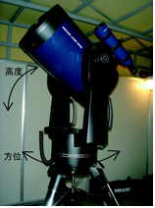
経緯台
altazimuth mount
鏡筒（きょうとう） tube
方位（地面に水平方向）
azimuth (direction)
horizontal direction parallel to the horizon
高度（地面に垂直方向）
altitude (elevation)
vertical direction perpendicular to the horizon
西南西の方向、
地平線から30度の高さ、
という指定方法
Example: west-southwest, 30 degree from the horizon
ファインダー finder
altitude (elevation)
接眼部
eyepiece position
架台
mount
azimuth
この例での望遠鏡は、シュミットカセグレン式反射望遠鏡
This is an example of Schmidt-Cassegrain reflector.

Slide 22
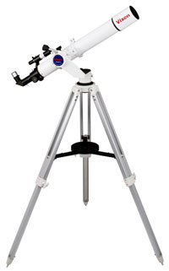
望遠鏡製作会社Vixenの製品より
From a product by a telescope manufacturer Vixen

Slide 23
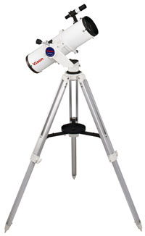
望遠鏡製作会社Vixenの製品より
From a product by a telescope manufacturer Vixen

Slide 24
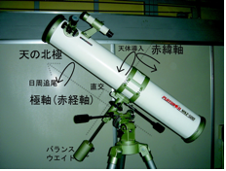
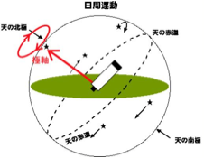
赤道儀 equatorial mount
pointing to the object
天の北極（南極）、赤道を基に、
天球面に緯度経度を張った
「赤道座標」に合わせる
fitted to the equatorial coordinates of the celestial sphere, referring to the celestial poles and equator
direction to the celestial north pole
declination axis
90°
diurnal motion tracking
polar axis (right ascension axis)
balance weight
(counterbalance)
diurnal motion
celestial north pole
celestial equator
微動ハンドル
fine adjustment knob
polar axis
この例での望遠鏡は、ニュートン式反射望遠鏡
This is an example of Newtonian reflector.
celestial equator
celestial south pole

Slide 25
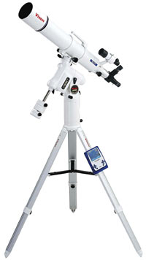
望遠鏡製作会社Vixenの製品より
From a product by a telescope manufacturer Vixen

Slide 26
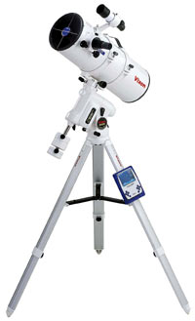
望遠鏡製作会社Vixenの製品より
From a product by a telescope manufacturer Vixen

Slide 27
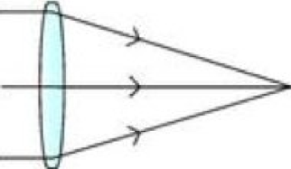
倍率 magnification
検出器をここに置けば、写真が撮れる。
Place the detector here, we can take a photo.
焦点面 focal plane
ここに
倒立実像
ができる
A flipped image appears here.
objective convex lens (equivalent to concave mirror)
対物レンズ
（凹面鏡でも、同じ機能）
focal length
焦点距離
焦点距離が長い（度の弱いレンズ、あるいは鏡）ほど、焦点面上での実像サイズは大きく（注意!）、また面積的に広がる分、明るさは減じることになる。
The LONGER the focal length (lens or mirror with LOWER magnification), the BIGGER the size of the real image, and the FAINTER the surface brightness of the image because the image is expanded in wider area.

Slide 28
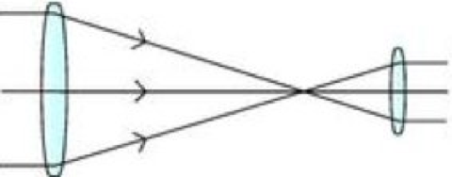
f₁
f₂
その実像を、「度の強い」
接眼レンズで拡大して見る
→ f₂を小さくすれば
大きく見える
Through “high” magnifying glass, we observe the magnified image. (the smaller f₂, meaning higher magnification, makes the image bigger)
ここに倒立実像を作る→f₁を大きくすれば大きな像ができる
the flipped real image here (the longer f₁ makes the image bigger)
接眼レンズを通した眼視での倍率 f₁ / f₂
magnification by eye through eyepiece
天体を見込む角度が何倍になるか
また、距離が何分の一になるか、とも言える。
例：38万km先にある月を38倍で見る
1万km（地球直径くらい）上空から見たことに!
→「かぐや」は、月面上空100km (!)
Magnification means:
- how much does the angle get wider
- how much does the distance
become closer
Example:
When we observe the Moon at the distance of 380,000 km with a magnification of 38, we look at it as if it is at the distance of 10,000 km (close to the diameter of Earth)
The spacecraft Kaguya was just 100 km above the lunar surface!

Slide 29
注意 notes：
○ 近視でも遠視でも、望遠鏡を通して網膜上、焦点は合う。
よく使う説明図は、無限遠方に焦点を合わせた時の図。
Regardless of short- or far-sighted, through a telescope, we can obtain the sharp focus. Frequently used diagram shows the ray trace when we see the infinity.
○ 接眼部を覗く眼の位置は、接眼鏡のレンズ面から接眼鏡
焦点距離（これは実際短い）くらい離れた所。
→眼を接眼鏡すれすれまでに近づけてOK
The position of the sys looking into the eyepiece is about the same as the eyepiece focal length. Actually you bring your eye close to the eyepiece.
∴ 眼鏡を外そう、眼を近づけよう、焦点は合う!
Take off the glasses, bring your eye to the eyepiece, find your own focus.
ただし、焦点が出る、望遠鏡の筒の長さ調節位置は
人によって違う（近視、遠視の度合い）
→ 見る時は、ちゃんと合わせよう!
The focal point is different from person to person depending on whether they are short-/far-sighted. Look for your own focus.

Slide 30
口径と集光力 aperture and light-collecting power
集光力 ∝ 口径²
light-collecting power ∝ aperture diameter ²
（主鏡あるいは対物レンズの面積）
(refers to the area of the main mirror or the objective lens)
大口径ほど、暗い星が見えてくる。
The bigger the aperture, the fainter the stars we can observe.
肉眼は（一番開いて）直径 7 mm の口径を持っている。
Our pupil (eye) has about 7 mm in diameter at maximum.

Slide 31
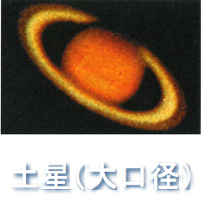
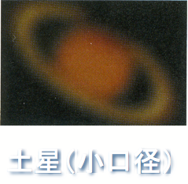
口径と分解能 aperture and spatial resolution
分解できる最小角度 ∝ 1/口径
smallest angle that can be resolved ∝ 1 / (aperture size)
大口径ほど、細かいところまで見えてくる。
The bigger the aperture size, the finer structure we can observe.
同じ倍率でも、大口径のほうが明るく、細かい部分までよく見える。
Even with the same magnification, the larger aperture gives a brighter and finer image.
Saturn
Compare the brightness and the resolution.
large aperture
small aperture

Slide 32
有効倍率 effective magnification ものには何でも「ころあい」がある
Suitability is important. Too much is as bad as too little.
対物レンズあるいは主鏡で焦点面上に実像を作り、それを接眼レンズで拡大
A objective lens or a main mirror makes the real image on the focal plane, and its image is enlarged by the eyepiece.
→ 接眼レンズを変えれば倍率が変わる
Different eyepiece (with different focal length) makes different magnification.
有効最高倍率 effective maximum magnification
高倍率をかけすぎると、分解能を越えて像が拡大され、また像が暗くなる
Too much magnification makes the image too enlarged over the spatial resolution and too dimmer.
口径をmm単位で表した数値くらい
Effective max mag is about the number in mm of the aperture.
例：口径 6 cm 望遠鏡なら、60倍（屈折式、反射式を問わない）
Ex: For 6-cm refractor or reflector, eff max mag is 60.
月や惑星のように、高輝度なら、この2倍の高倍率でもOK。
For high surface brightness objects like the Moon and planets, you can double the number (in above example, 120).
星雲・星団のように淡い天体は、明るく見たいため、極端な高倍率は適さない。
When we observe nebulae and star clusters, we need brighter images, so too much magnification is not suitable.

Slide 33
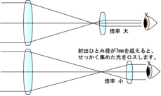
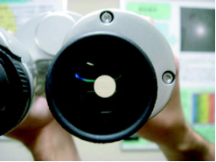
有効最低倍率 effective minimum magnification
射出瞳径 = 口径/倍率
exit pupil diameter = aperture diameter / mag
mag: large
If the exit pupil diameter exceeds 7 mm, we will lose some of the light the telescope gathers.
mag: small
これが肉眼の瞳最大径の
7 mmを越えると「もったいない」
If the exit diameter exceeds 7 mm of the max eye pupil size, we will lose the light.
有効最低倍率 → 口径(mm単位) / 7
eff min mag aperture size (in mm unit) / 7
例：口径6cm望遠鏡なら、8-9倍 Ex: For 6 cm telescope, eff min mag = 8 to 9

Slide 34
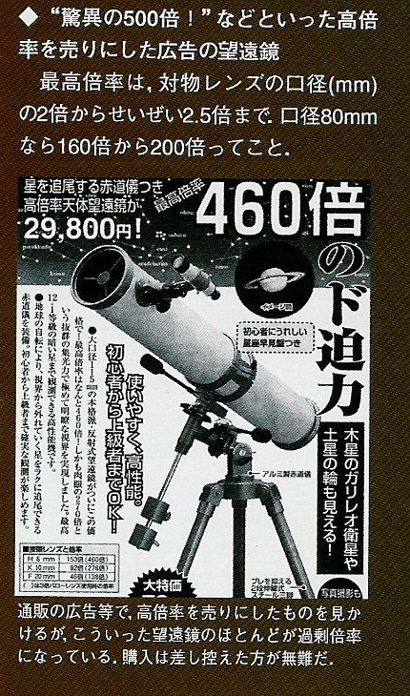
最高倍率は
口径(mm)程度
この説明文は、
まだ甘いくらい
である!
Remember the eff max mag is about the number of aperture diameter in mm.
Note
You should be careful with this PR about large magnification. You should not buy it!
This PR says the magnification is as big as 460 for an aperture size of 8 cm; too much!

Slide 35
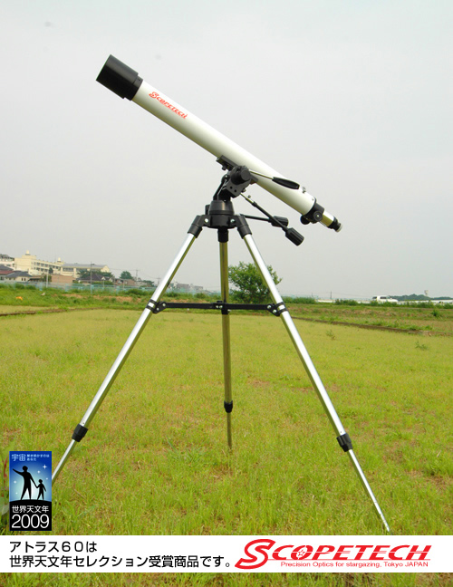
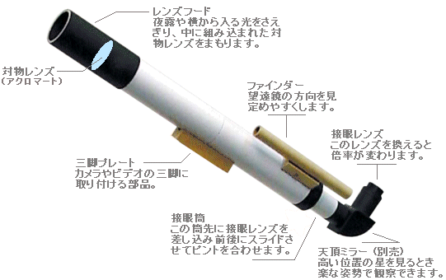
はじめて望遠鏡を買うなら If you buy a telescope for the first time：
口径6 cmの屈折望遠鏡、経緯台がおすすめ
相場は数万円 the recommendation is 6-cm refractor with altazimuth mount; typical price is a few dozens of thousand yen.
手作り望遠鏡もおすすめ hand-made small telescope：
口径4 cmの屈折望遠鏡 4-cm refractor Kol-Kit Spica by Orbys
オルビィス社のコルキット・スピカ 2800円+税 2800 yen + tax

Slide 36
初心者用６ｃｍ
for beginners 6 cm
中級者用１０ｃｍ
for middle-level users 10 cm
和歌山大学教育学部屋上天文台
６０ｃｍ
Astronomical Observatory, Faculty of Education, Wakayama University 60 cm
口径の比較
Comparison of the apertures

Slide 37
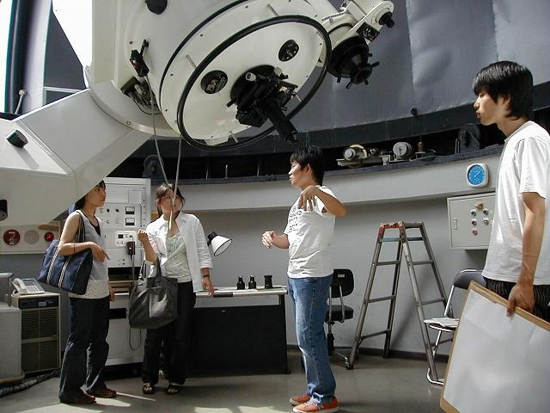

Slide 38
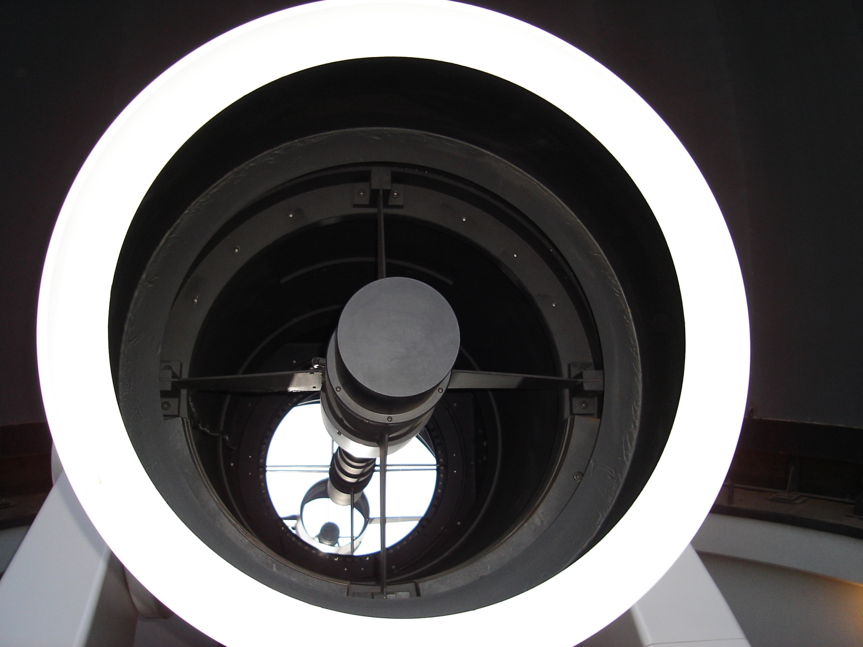

Slide 39
和歌山大学 ６０ｃｍ
Wakayama University
かわべ天文公園 １００ｃｍ
Kawabe Cosmic Park
みさと天文台 １０５ｃｍ
Misato Observatory
東京大学木曽観測所
Kiso Observatory, University of Tokyo
国立天文台岡山天体物理観測所 １８８ｃｍ
Okayama Astrophysical Observatory
国内最大は、西はりま天文台の
２００ｃｍ (largest in Japan)
Nishi-Harima Astronomical Observatory

Slide 40
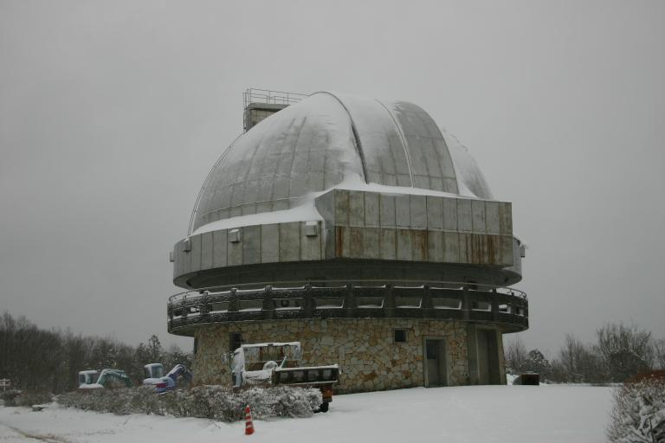
東京大学 木曽観測所 105 cmシュミット望遠鏡ドーム
Kiso Observatory, 105-cm Schmidt telescope dome

Slide 41
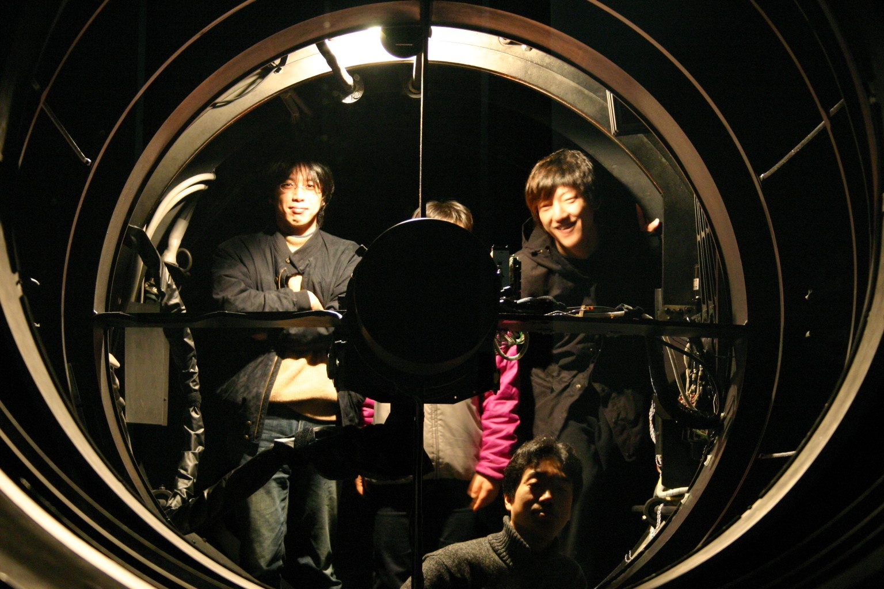
対物の開口から、補正レンズ越しに、主焦点面カメラの後ろにいる観測者
Snapshot of observers inside the big tube from the objective correction lens of the Schmidt

Slide 42
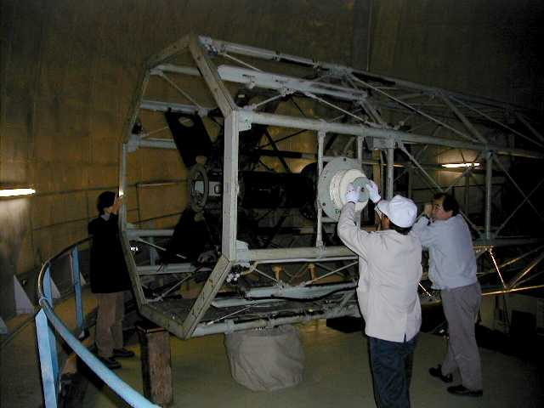
国立天文台 岡山天体物理観測所188 cm望遠鏡
Okayama Astrophysical Observatory 188-cm reflector, National Astronomical Observatory of Japan

Slide 43
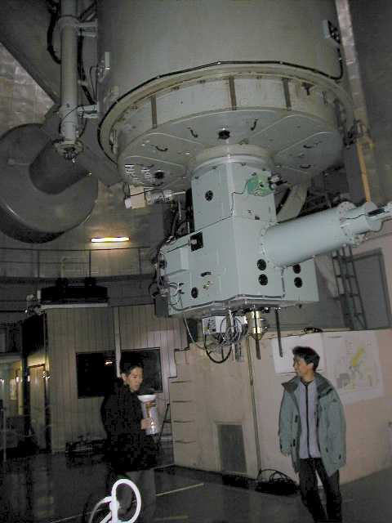
カセグレン焦点
に取り付けた
分光器
a big spectrograph attached at the Cassegrain focus of the 188-cm telescope

Slide 44
岡山 １８８ｃｍ
Okayama 188 cm
国立天文台 すばる望遠鏡 ８２０ｃｍ
Subaru 820 cm

Slide 45
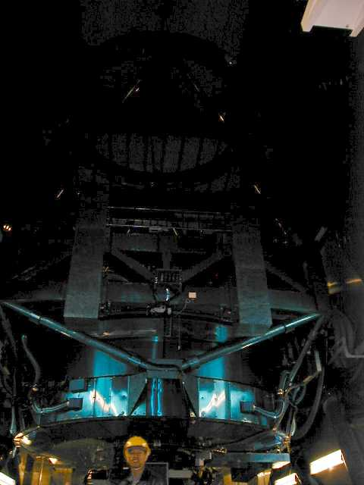

Slide 46
クイズ Quiz
望遠鏡の性能を示す一番重要な数値は、倍率ではない、（ a ）である。
（ a ）が大きいと、集光力が大きく、分解できる最小の角度が小さくなる。
その依存性は（ b ）である。（ a ）に応じて、有効な最高倍率がだいたい決まる。それは（ c ）である。
The most important feature for a telescope is the ( a ) instead of the magnification. The bigger the ( a ), the bigger the light-collecting power and the smaller the minimum angle resolved. The dependence is that ( b ). Depending on the ( a ), the effective maximum magnification is roughly determined, which is ( c ).
a 口径
b 集光力は口径の２乗に比例し、分解できる最小の角度は口径に反比例
c 口径をmm単位で表した数値程度
aperture
the light-collecting power is proportional to the aperture size squared, and the minimum angle resolved is inverse proportional to the aperture size
the number of the aperture diameter in the unit of mm

Slide 47
望遠鏡の性能を阻害する要因 obstacles to the telescope performance
シーシング：大気のゆらぎによって、天体の像がゆらいだり広がったりする度合い
Seeing: the degree of how much the image is blurred, flickering, and dancing by the atmospheric turbulence; usually evaluated by the apparent diameter of the pinpoint source, a star.
○良いときで1″～2″（単位：角度の秒＝1／3600度）程度
Under good condition, the seeing size is 1” to 2” (arcsec, arcsecond, 1/3600 deg).
○日本はシーイングが悪く、悪いと、数10″にも!
In Japan, under worst conditions, the seeing is growing up to several times 10”.
○大気の状態などにより時々刻々変わる。
The seeing is changing every moment.
○場所によっても、随分変わる。
The seeing can be also different dramatically from site to site.
○その他外的な要因によっても変化する Other factors affect the seeing. ・望遠鏡と外気の温度差（反射式でもろに影響が出る）
temperature difference between inside the telescope and the surrounding (esp. severe for a reflector)
・天体の高度（地平線に近いと悪い）
altitude (elevation) of the object above the horizon (poorer seeing for object closer to horizon)
●大気中のチリなどの量（透明度） amount of dust in the air (transparency)
●街灯の存在（大気中チリで散乱し、背景光になる）
artificial light (scattered light by the dust in the air makes the bright background)
●人間活動による熱、強い光 strong heat and light by human activity
●人間や、食事（カップラーメン）も「かげろう」の熱源!! “heat haze” by human body and hot food…

